Slide 1
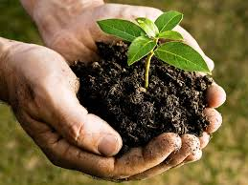
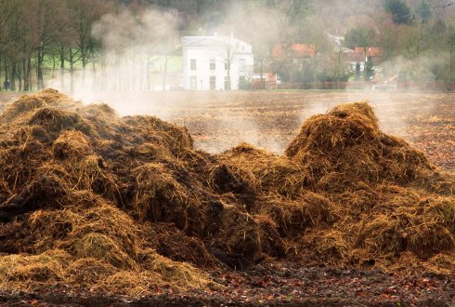
Organische bemesting

Slide 2
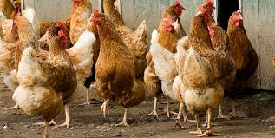
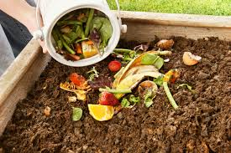
inleiding
Dierlijk
Plantaardig

Slide 3
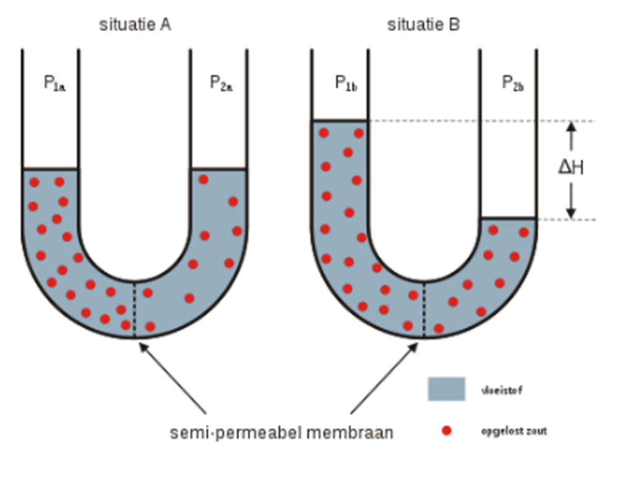
Opname van water en Co2

Slide 4
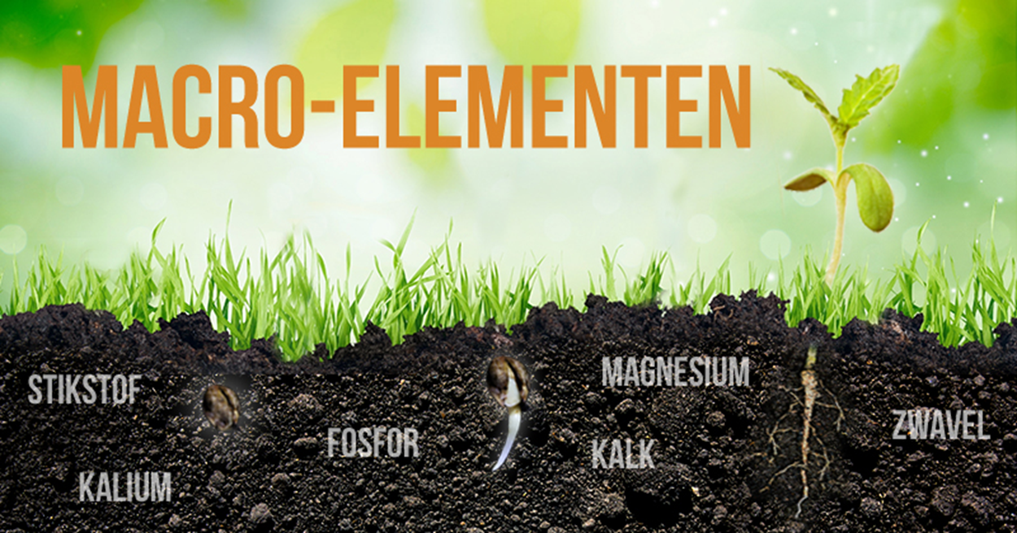
De elementen
N.P.K
Hooftelementen
Spoorelementen

Slide 5
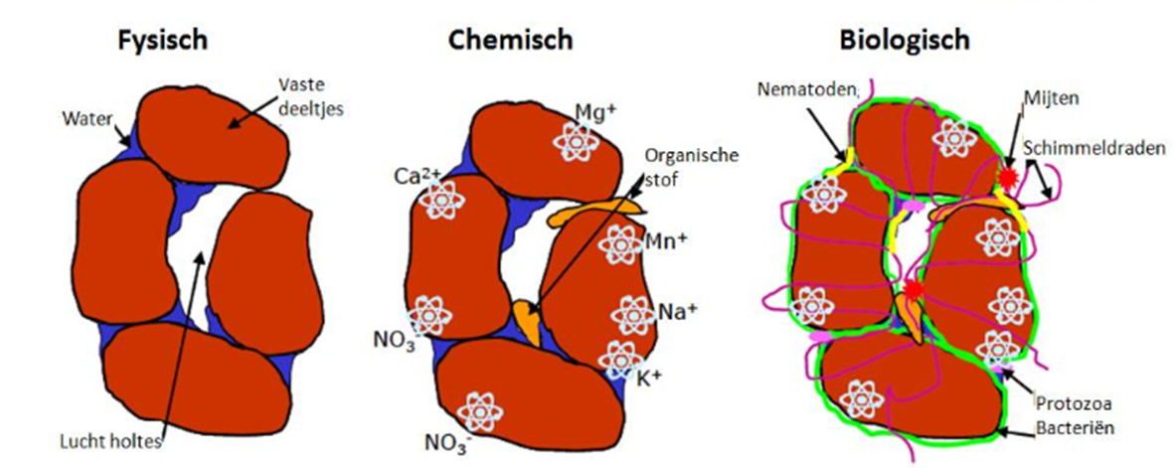
Functie organische stof
Luthum
humus

Slide 6
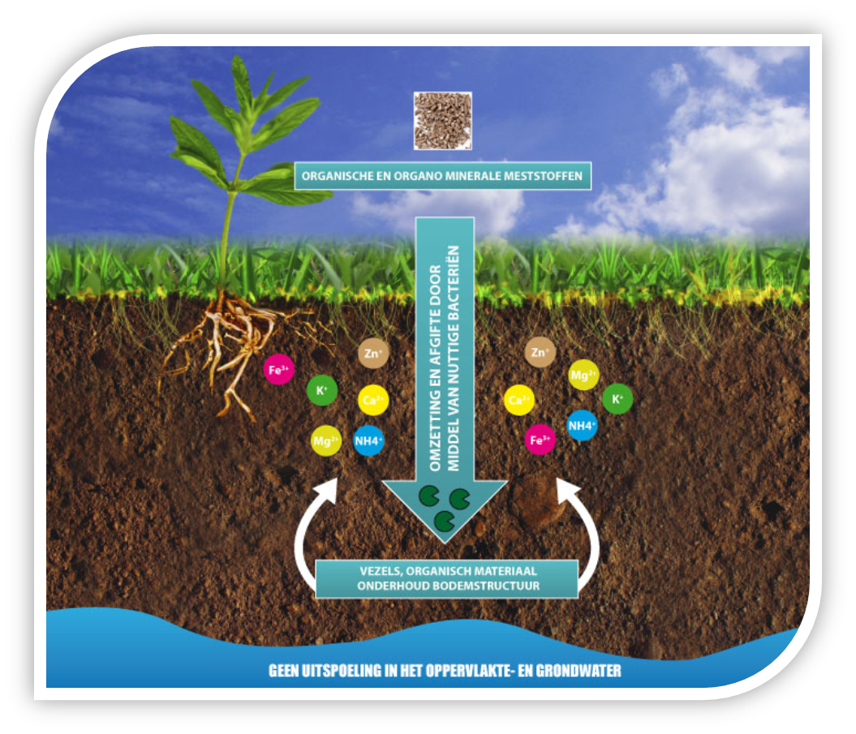
Invloed van humus op de grond
Voorkomt uitspoeling
Verbetert structuur
Goede voor zowel zand als kleigrond

Slide 7
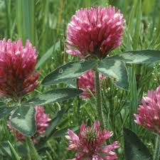
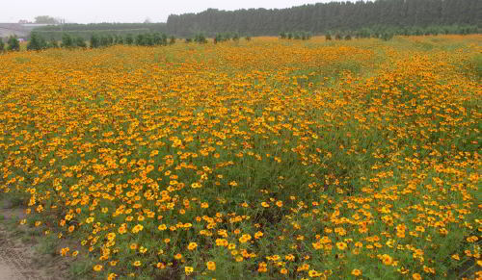
Groenbemesters
voor en nadelen
vlinderbloemigen

